Slide 1


15 Septiembre 2021
#VLCMuleSoftMeetup 04

Slide 2
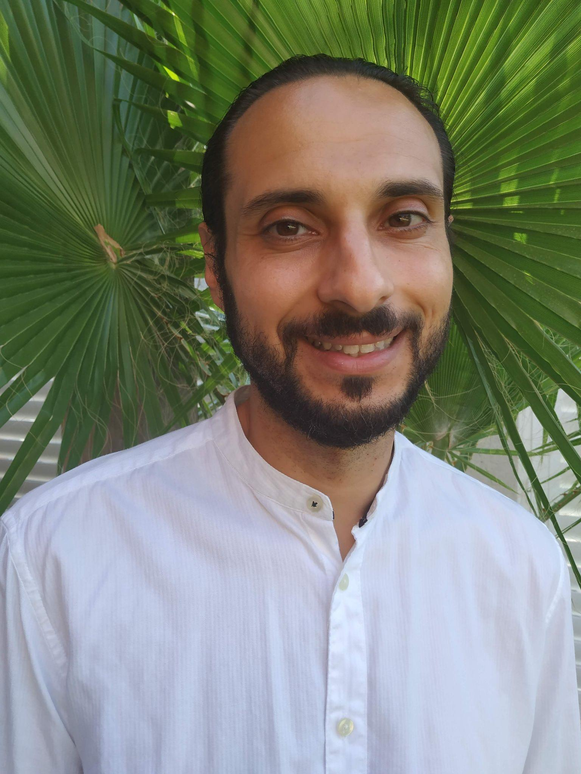
https://linktr.ee/anmarpei
Arquitecto de Software en Capgemini,
focalizado en integraciones
MuleSoft Meetup Leader - Valencia
15 Septiembre 2021
#VLCMuleSoftMeetup 04

Slide 3
Business Plan
Sistemas de integraciones vía API de Burguer Cangreburguer y su nuevo delivery
o… “cómo escribir una API y no morir en el intento”

Slide 4
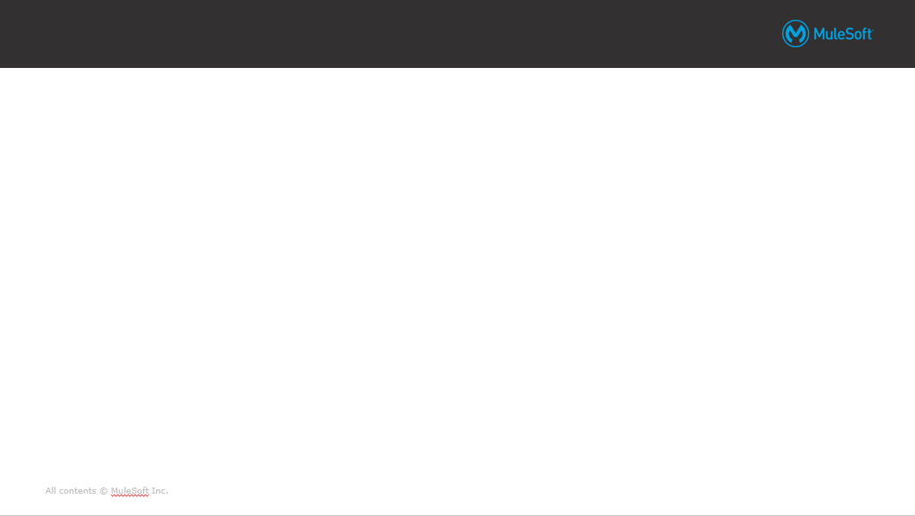


Erase una vez…
Qué bien! Y ahora que tiene pensado hacer¿?
Siempre pensando en la pasta...
Calamardo, he adquirido un par de tiendas para ampliar el negocio!

Slide 5

Ampliación de Negocio…
Tengo en mente crear un sistema informático que integre las diferentes sedes y además hagamos delivery!!!!
Qué???

Slide 6



Un par de días más tarde...
Qué???
Calamardo, aquí tengo ya al equipo informático que se va a encargar de todo!!
Tranquilo, Señor Cangrejo, lo tenemos todo bajo control.

Slide 7
Integración entre tiendas-empleados … y el delivery
Llevo tiempo preparando un minucioso documento de análisis y vamos a visualizarlo… ejem...
Chicos, presentadme el Plan de Integración que tenemos entre manos!!!!
Dale, Patricio!

Slide 8
El Análisis
Sistema de integración vía API
Operaciones (principales Paths):
Integración de información entre Burguers Cangreburguer y empleados por tienda
/bcb/stores/{storeId}/employees
/bcb/stores/{storeId}/employees/{employeeId}
/bcb/stores/{storeId}/employees/{employeeId}/calendar
Integración de información para el sistema nuevo de Delivery
/bcb/stores/{storeId}/delivery
/bcb/stores/{storeId}/deliveries/{deliveryId}

Slide 9
El Análisis
Sistema de integración vía API
Operaciones (Paths detallados):
Integración de información entre Burguers Cangreburguer y empleados por tienda.
/bcb/stores/{storeId}/employees
get
/bcb/stores/{storeId}/employees/{employeeId}
delete
get
patch
post
put
/bcb/stores/{storeId}/employees/{employeeId}/calendar
delete
get
patch
post
Integración de información para el sistema nuevo de Delivery.
/bcb/stores/{storeId}/delivery
post
/bcb/stores/{storeId}/deliveries/{deliveryId}
delete
patch

Slide 10

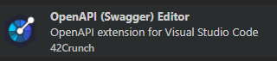
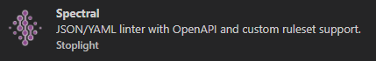
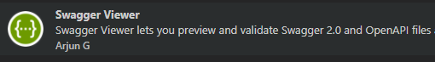
Al tema...
El equipo informático de Burguer Cangreburguer ha definido unas buenas prácticas y unas herramientas que han considerado adecuadas para la redacción del contrato API…
VS Code + plugins
OpenAPI (Swagger) editor
Spectral (doc referencia)
Swagger Viewer

Slide 11
Veamos el contenido del contrato...
El...qué¿?
Ah..claro, Bob Esponja, vamos a verlo!
{JSON}
Por favor, Patricio, muéstranos el contrato API...estoy impaciente...

Slide 12
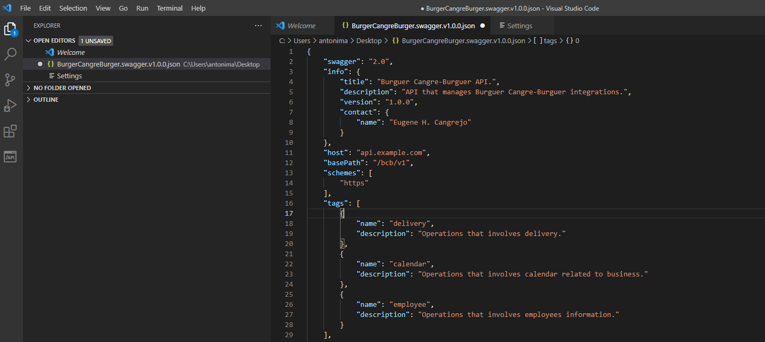
Veamos el contenido del contrato...
{JSON}

Slide 13



